Slide 1




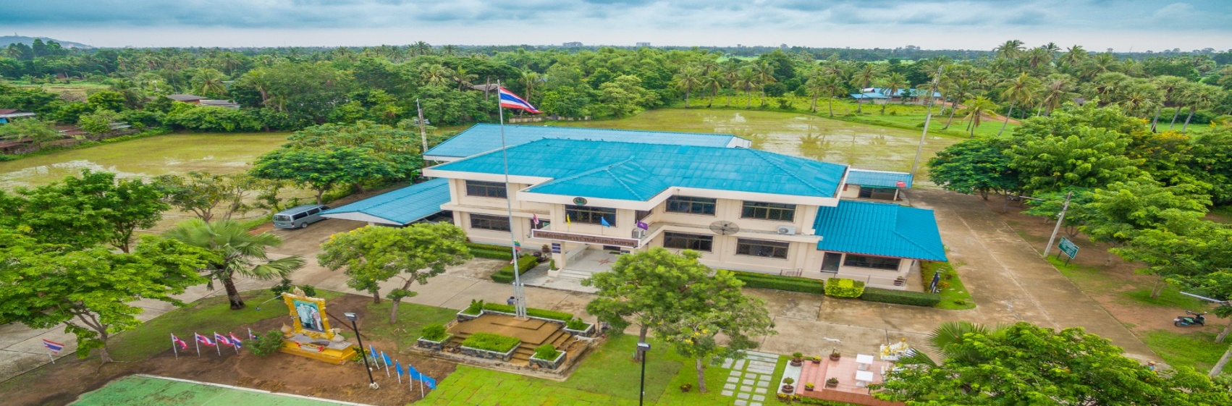

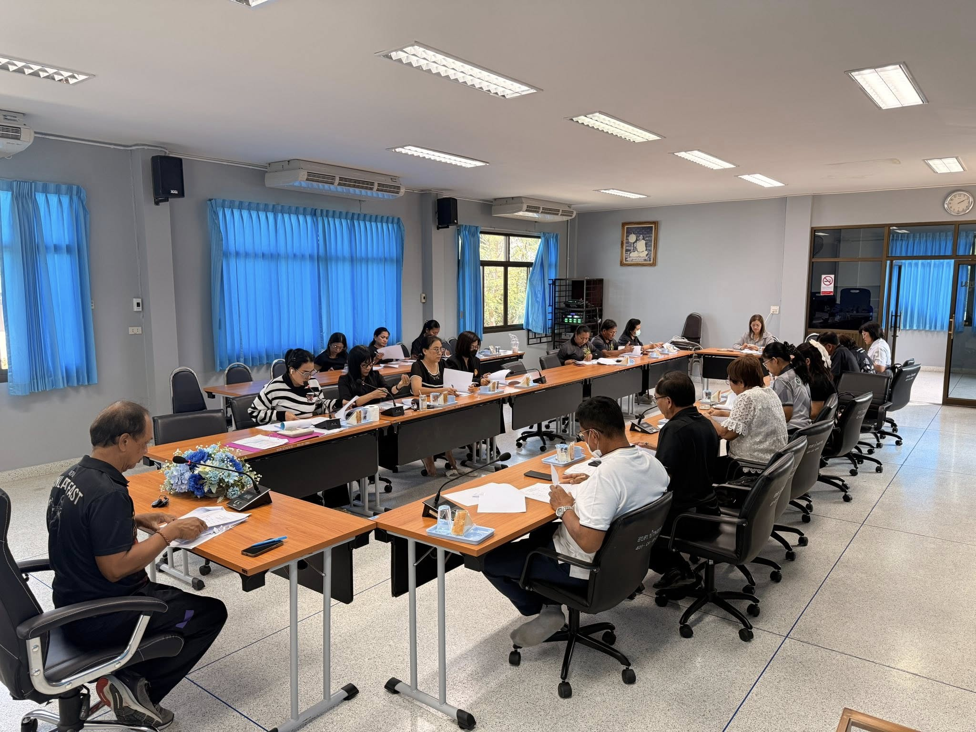
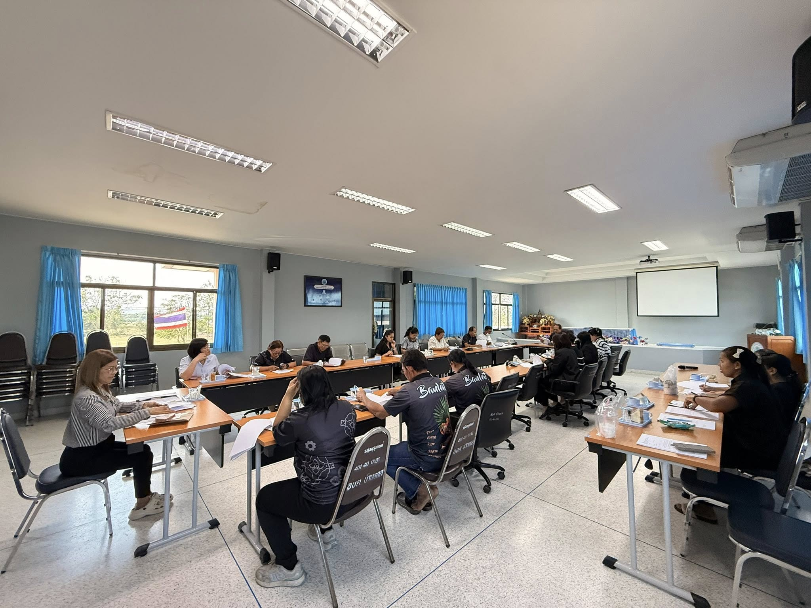
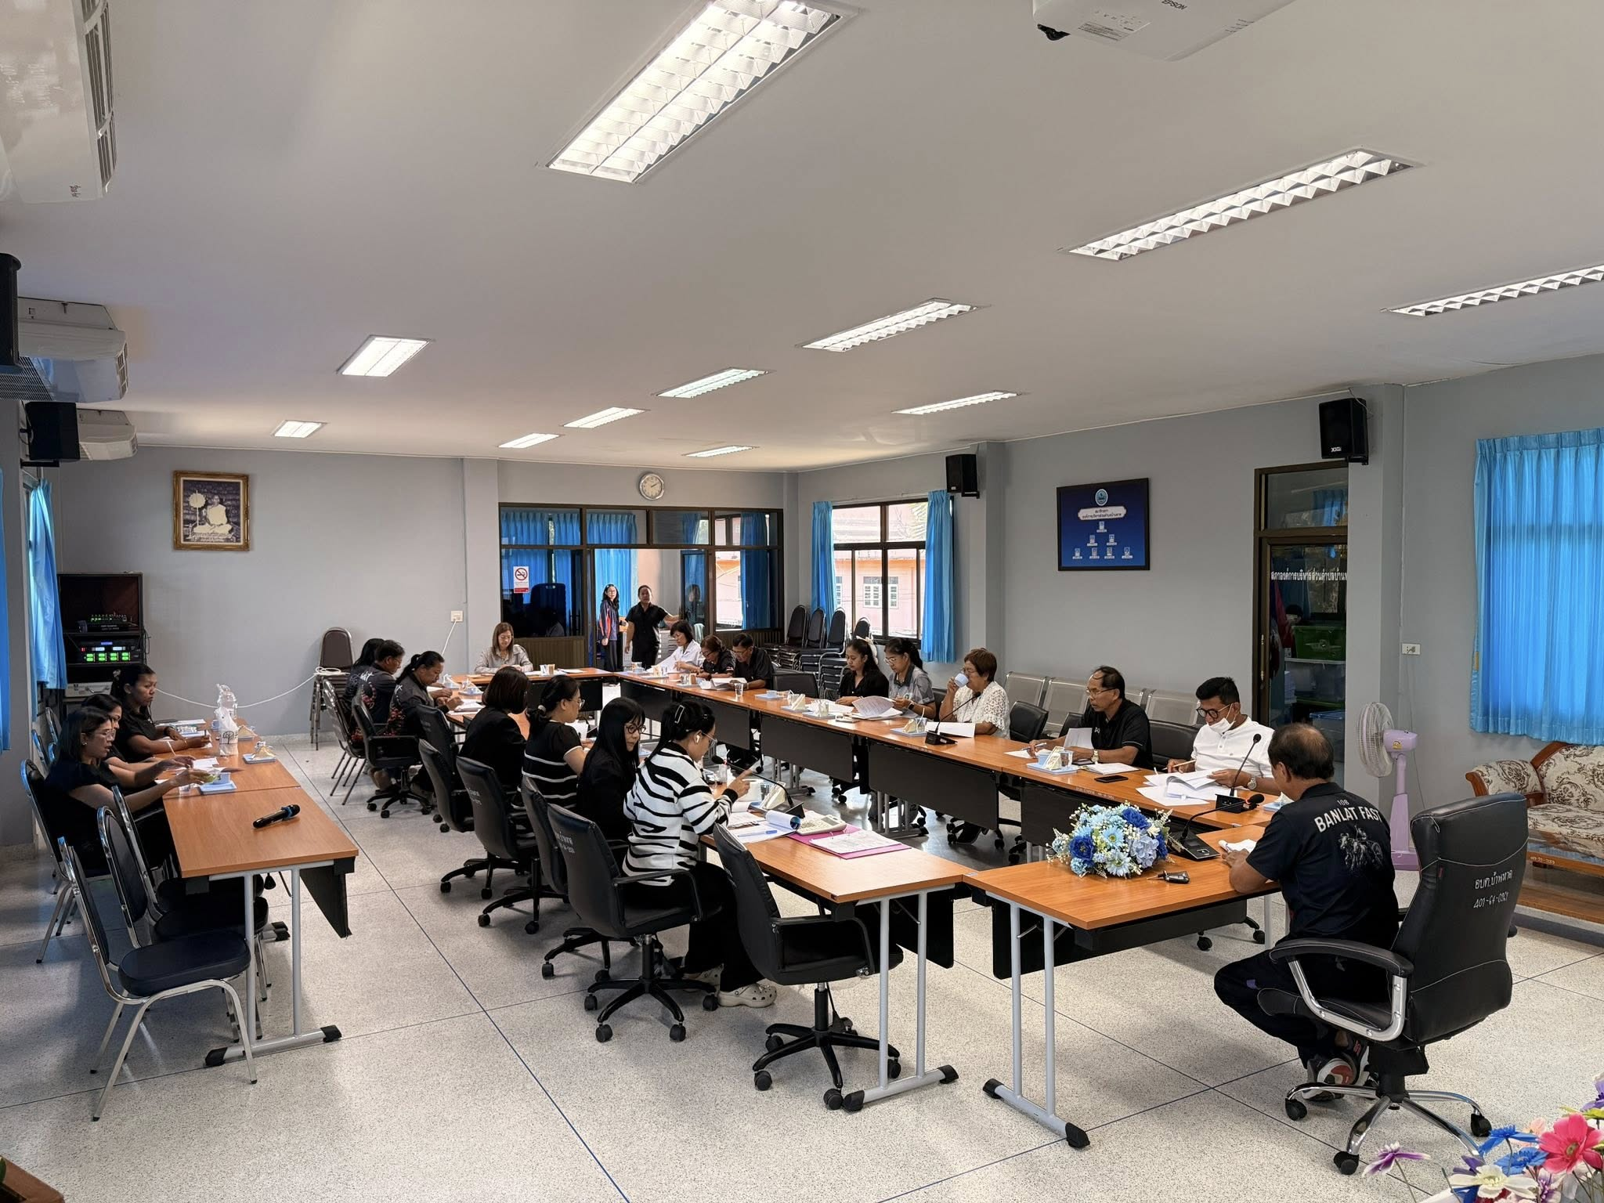
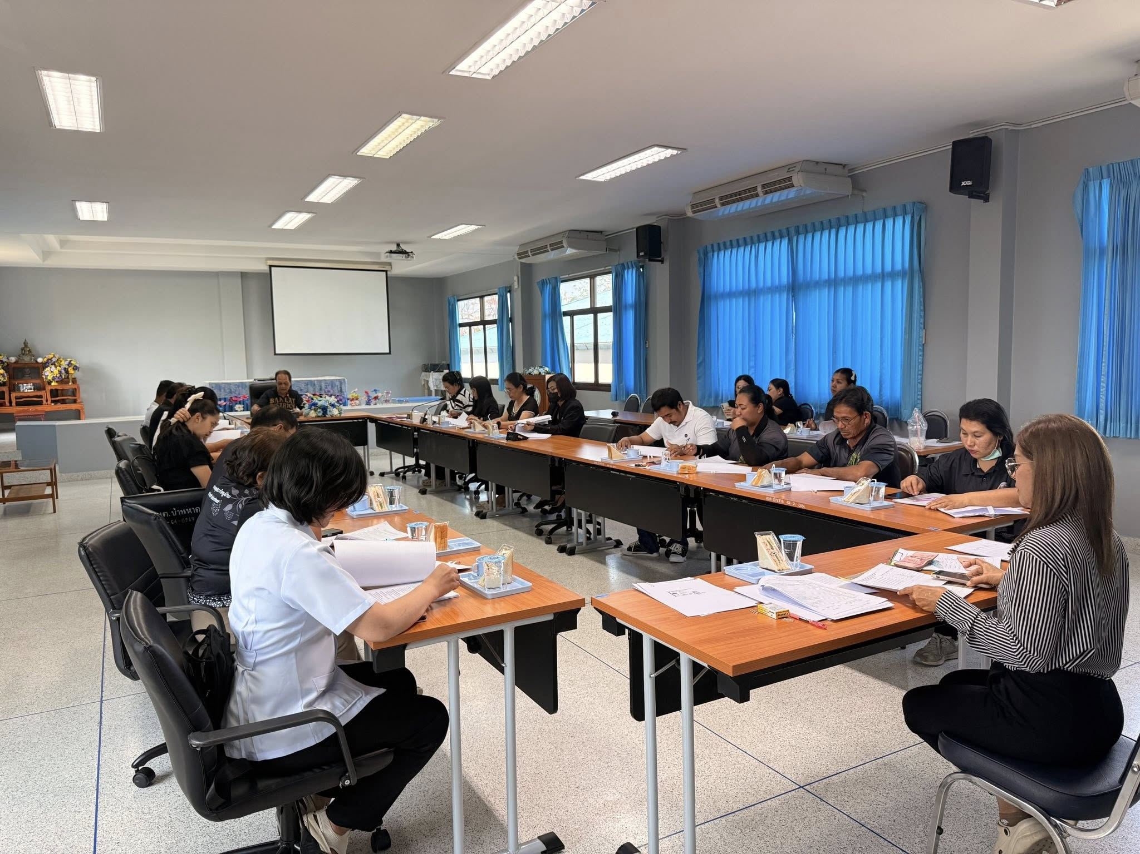
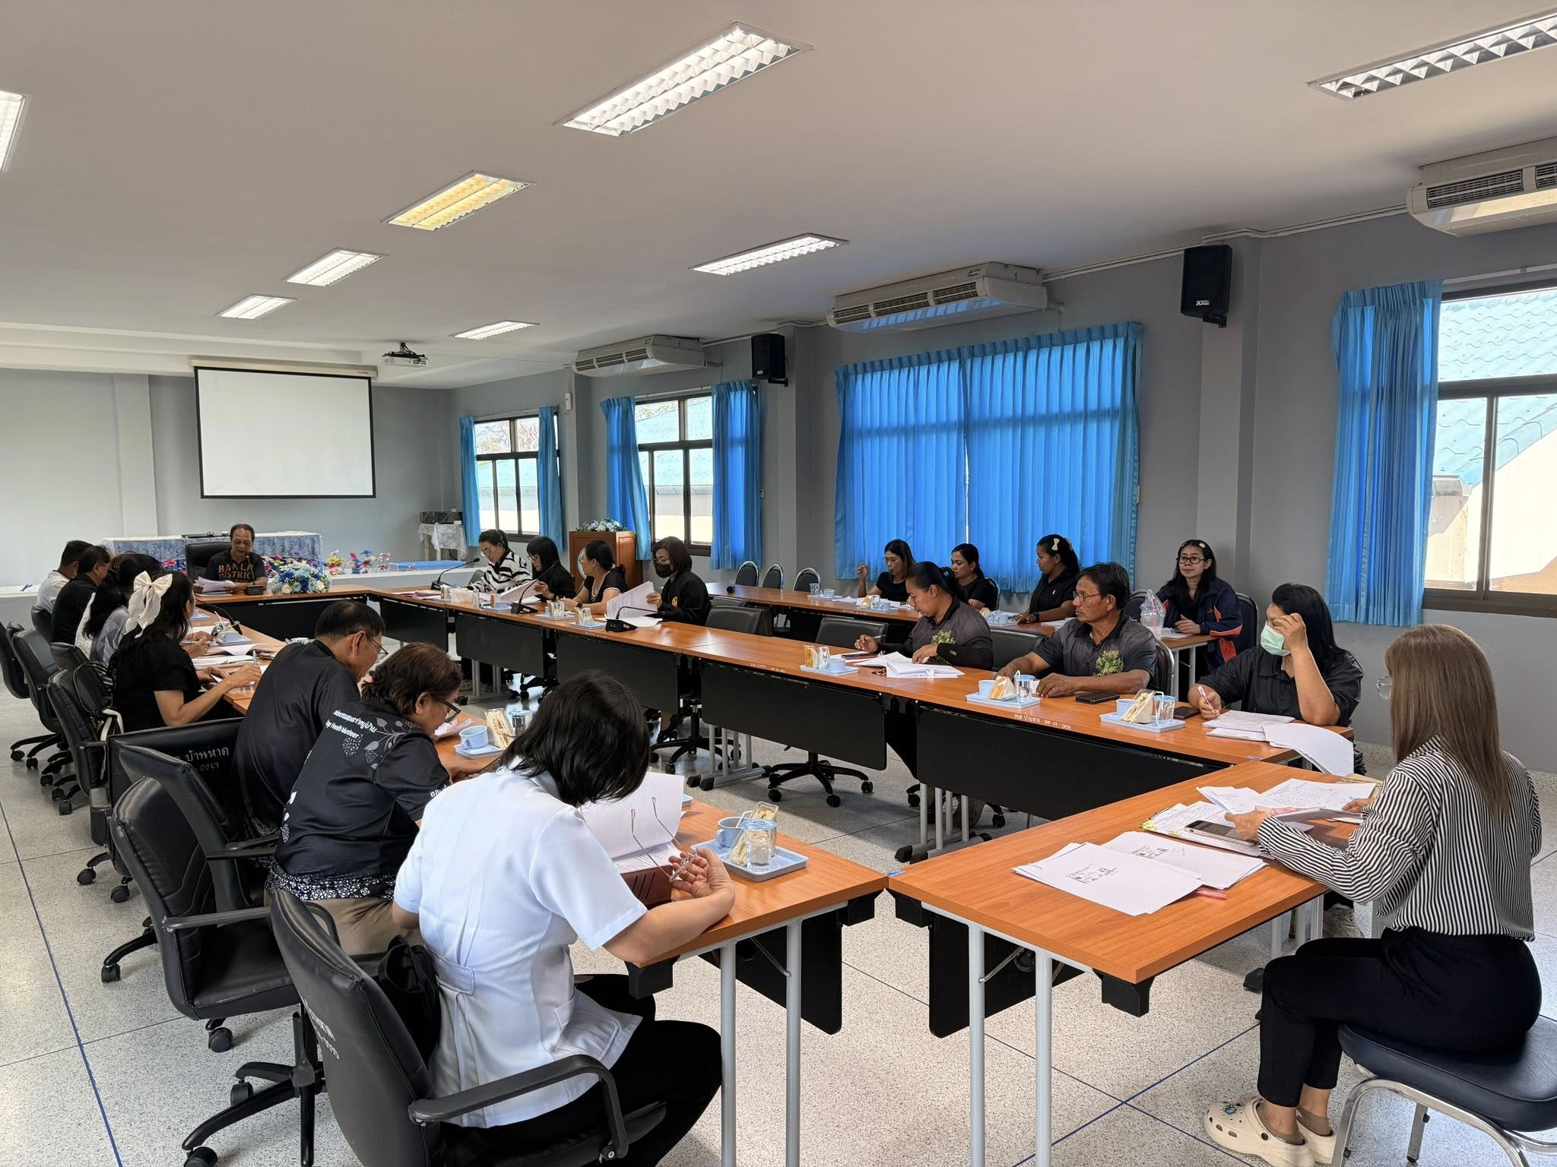

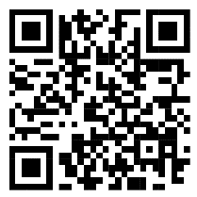

เอกสารประชาสัมพันธ์
องค์การบริหารส่วนตำบลบ้านหาด
ตำบลบ้านหาด อำเภอบ้านลาด จังหวัดเพชรบุรี
วันที่ 29 มกราคม 2569
ประชุมคณะกรรมการและคณะทำงานกองทุนหลักประกันสุขภาพองค์การบริหารส่วนตำบลบ้านหาด ครั้งที่ ๒/๒๕๖๙ ณ ห้องประชุมองค์การบริหารส่วนตำบลบ้านหาด
ฝ่ายประชาสัมพันธ์
โทร/โทรสาร. 032-492-131
เวปไซค์ http://www.banhadsao.go.th
Facebook : งานประชาสัมพันธ์องค์การบริหารส่วนตำบลบ้านหาด

